Slide 1





简易家电维修技术
贵州省初中学生实用技能
第5课 电吹风的使用与故障检修
上海科技教育出版社

Slide 2
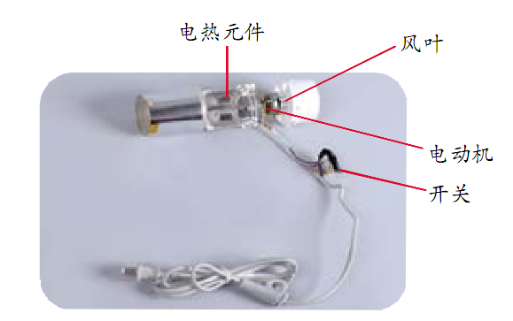
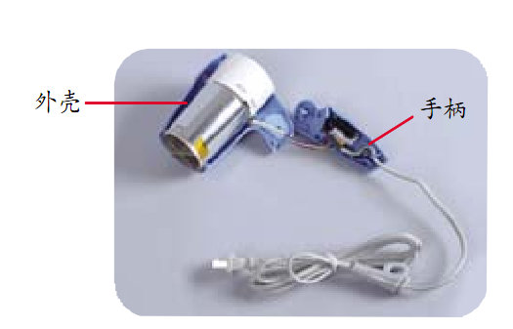
一、电吹风的结构
简易家电维修技术
贵州省初中学生实用技能
电吹风的构成

Slide 3
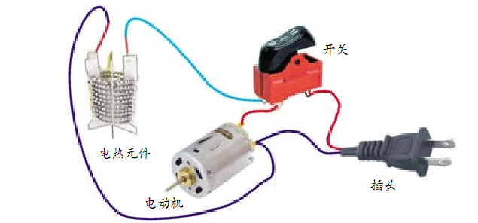
一、电吹风的结构
简易家电维修技术
贵州省初中学生实用技能
电吹风的控制电路

Slide 4
二、电吹风的使用
简易家电维修技术
贵州省初中学生实用技能
1
先接通电源，后打开开关
2
使用电吹风吹头发时，要与头部保持一定的距离
注意事项
3
使用时间不宜太长
4
有些电吹风装有过热保护装置
5
电吹风不得在浴室和湿度大的地方使用，以免发生触电危险
6
使用完毕后，关闭开关，拔掉电源，用干净的布擦外壳，存放在干燥处

Slide 5
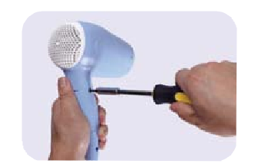
三、电吹风的拆装
简易家电维修技术
贵州省初中学生实用技能
单击滑动到
下一步
1
拧下手柄上的螺钉
步骤
1
2
3
4
5
6
7
8

Slide 6
三、电吹风的拆装
简易家电维修技术
贵州省初中学生实用技能
单击滑动到
下一步
1
拧下手柄上的螺钉
步骤
1
2
3
4
5
6
7
8

Slide 7
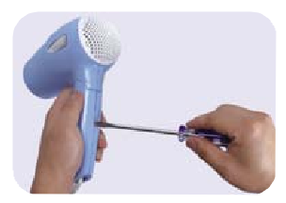
三、电吹风的拆装
简易家电维修技术
贵州省初中学生实用技能
单击滑动到
下一步
1
2
拧下手柄上的螺钉
撬开手柄
步骤
1
2
3
4
5
6
7
8

Slide 8
三、电吹风的拆装
简易家电维修技术
贵州省初中学生实用技能
单击滑动到
下一步
1
2
拧下手柄上的螺钉
撬开手柄
步骤
1
2
3
4
5
6
7
8

Slide 9
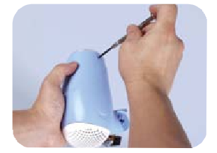
三、电吹风的拆装
简易家电维修技术
贵州省初中学生实用技能
单击滑动到
下一步
1
2
3
拧下手柄上的螺钉
撬开手柄
拧下外壳上的螺钉
步骤
1
2
3
4
5
6
7
8

Slide 10
三、电吹风的拆装
简易家电维修技术
贵州省初中学生实用技能
单击滑动到
下一步
1
2
3
拧下手柄上的螺钉
撬开手柄
拧下外壳上的螺钉
步骤
1
2
3
4
5
6
7
8

Slide 11
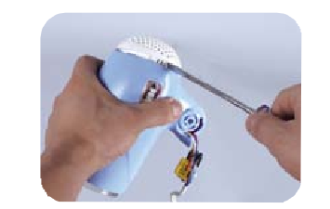
三、电吹风的拆装
简易家电维修技术
贵州省初中学生实用技能
单击滑动到
下一步
1
2
3
4
拧下手柄上的螺钉
拧下外壳上的螺钉
撬开尾罩
撬开手柄
步骤
1
2
3
4
5
6
7
8

Slide 12
三、电吹风的拆装
简易家电维修技术
贵州省初中学生实用技能
单击滑动到
下一步
1
2
3
4
拧下外壳上的螺钉
撬开尾罩
步骤
1
2
3
4
5
6
7
8

Slide 13
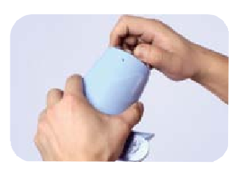
三、电吹风的拆装
简易家电维修技术
贵州省初中学生实用技能
单击滑动到
下一步
3
2
4
5
1
拧下外壳上的螺钉
撬开尾罩
拧下网罩
步骤
1
2
3
4
5
6
7
8

Slide 14
三、电吹风的拆装
简易家电维修技术
贵州省初中学生实用技能
单击滑动到
下一步
3
2
4
5
1
撬开尾罩
拧下网罩
步骤
1
2
3
4
5
6
7
8

Slide 15
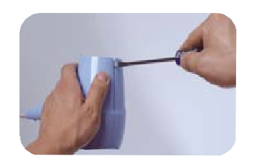
三、电吹风的拆装
简易家电维修技术
贵州省初中学生实用技能
单击滑动到
下一步
4
5
6
撬开尾罩
拧下网罩
撬开外壳
步骤
1
2
3
4
5
6
7
8

Slide 16
三、电吹风的拆装
简易家电维修技术
贵州省初中学生实用技能
单击滑动到
下一步
5
6
拧下网罩
撬开外壳
步骤
1
2
3
4
5
6
7
8

Slide 17
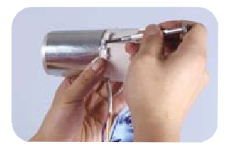
三、电吹风的拆装
简易家电维修技术
贵州省初中学生实用技能
单击滑动到
下一步
5
2
4
3
6
7
1
拧下网罩
撬开外壳
撬开扣环
步骤
1
2
3
4
5
6
7
8

Slide 18
三、电吹风的拆装
简易家电维修技术
贵州省初中学生实用技能
单击滑动到
下一步
6
7
撬开外壳
撬开扣环
步骤
1
2
3
4
5
6
7
8

Slide 19
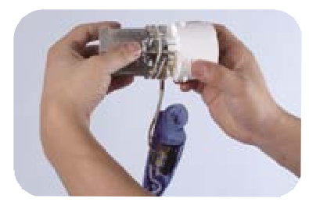
三、电吹风的拆装
简易家电维修技术
贵州省初中学生实用技能
单击滑动到
下一步
6
7
8
撬开外壳
撬开扣环
拉出电热元件
步骤
1
2
3
4
5
6
7
8

Slide 20
四、电吹风的常见故障与修理
简易家电维修技术
贵州省初中学生实用技能
电源插座没电，或电吹风插头与电源插座没接触好；电吹风的电源线断了；电吹风开关损坏
电吹风不通电
常见故障
从电热元件发红这一现象判断，电吹风通电是正常的，不出风的原因出在风叶或电动机部分
电吹风不出风
这一故障大多是电热元件被烧坏引起的， 将电吹风开关置于“热”挡时，从出风口看进去，看不到电热元件发红的现象
电吹风不出热风

